Slide 1


ВНЕДРЕНИЕ ОБЯЗАТЕЛЬНОГО СОЦИАЛЬНОГО
МЕДИЦИНСКОГО СТРАХОВАНИЯ

Slide 2
Предпосылки внедрения новой модели ГОБМП и пакета ОСМС
За последние 10 лет:
Демографические изменения
  Население увеличилось на 15%, в т.ч. число наиболее интенсивных потребителей медицинских услуг:
  Пожилых - на 27% (2018 г. – 2,1 млн.чел, к 2025 году рост до 2,8 млн.чел)
  Детей - на 24% (2018 г. - 5,8 млн.чел, к 2025 году рост до 6,9 млн.чел.)
Эпидемиологические изменения
  Рост количества больных по 5 основным хроническим неинфекционным заболеваниям (сердечно-сосудистой системы, онкологические, органов дыхания, диабет, психические) в 2,5 раза (с 1,7 до 4,2 млн.чел.)
Удорожание стоимости лечения
Средняя стоимость пролеченного больного в стационаре выросла в 1,5 раза, в дневном стационаре - в 2,5 раза
Внедрены более 450 новых медицинских технологий

Slide 3
Причины внедрения ОСМС
Необеспеченность адекватным финансированием ГОБМП и рост доли «карманных» расходов
Форма социальной защиты населения от «катастрофических» затрат на здоровье (ВОЗ)
Солидарная ответственность населения за свое здоровье
Основание внедрения ОСМС
Реализация 80 шага Плана нации

Slide 4
  Внедрение новой модели ГОБМП и системы ОСМС
Закон РК от 28 декабря 2018 года № 211-VІ
Утверждена Новая модель ГОБМП и пакет ОСМС, вступающие в силу с 1 января 2020 года
Платные услуги, ДМС
Пакет ОСМС (сверх ГОБМП и новые услуги)
Платные
услуги,
ДМС
Консультативно-диагностическая помощь
Амбулаторное лекарственное обеспечение
Стационарозамещающая помощь
Плановая стационарная помощь
Реабилитация и восстановительное лечение
ОСМС для застрахованных:
базовый объем
Новая модель ГОБМП
Скорая помощь и санитарная авиация
Первичная медико-санитарная помощь
Экстренная стационарная помощь
Паллиативная помощь
Полный спектр медицинской помощи при социально значимых заболеваниях, основных хронических заболеваниях, включая лекарственное обеспечение (онкология, туберкулез, 25 основных хронических заболеваний)
Новая модель ГОБМП:
минимальный объем

Slide 5
Идентификация населения в систему ОСМС
КАТЕГОРИЯ ПЛАТЕЛЬЩИКОВ | ОБЪЕКТ ИСЧИСЛЕНИЯ | НАЧАЛО УПЛАТЫ
Государство за 15 категорий населения | 1,4% – 2% от СМЗ по экономике предшествующая 2 годам | с 01.2020 г.
Работодатели за наемных работников | 1% – 3% от доходов работника | с 07.2017 г.
Наемные работники | 1%, 2% от доходов работника | с 01.2020 г.
Индивидуальные предприниматели | 5% от 1,4хМЗП | с 07.2017 по 12.2017 и с 01.2020
Физлица, работающие по ГПХ | 1%, 2% от дохода по договору | с 07.2017 по 12.2017 и с 01.2020
Плательщики ЕСП | 40%хМРП (0,5МРП) | с 01.2019 г.
Самостоятельно уплачивающие | 5% от МЗП* | с 01.2020 г.
Получение медицинской помощи в системе ОСМС возможно не более 3 месяцев с момента прекращения уплаты отчислений и (или) взносов.
Для удобства пациентов в медицинских организациях города оказывающих ПМСП установлены терминалы самообслуживания с функцией/услугой по приему взносов от граждан на ОСМС
Для приобретения права на медицинскую помощь в системе ОСМС плательщики ЕСП обязаны оплатить взносы не менее 3 месяцев подряд.
Право на медицинскую помощь в системе ОСМС до 31 марта 2020 г. имеется у всего населения.
01.07.2017
01.01.2018
01.01.2019
01.07.2019
01.01.2020
01.04.2020
Все застрахованы
Работодатели
Индивидуальные предприниматели
Физлица, работающие по ГПХ
Работодатели
Работодатели
Плательщики ЕСП
Работодатели
Индивидуальные предприниматели
Физлица, работающие по ГПХ
Плательщики ЕСП
Государство за 15 категорий
Наемные работники
Самостоятельно уплачивающие лица
Накоплено активов
188,3 млрд. тенге
Взносы в ОСМС самостоятельные плательщики смогут производить через банки или организации, осуществляющие отдельные виды банковских операций, для последующего перечисления Государственной корпорацией на счет Фонда

Slide 6



Идентификация населения в систему ОСМС
Охват населения
системой ОСМС
(91,6%)
591,4 тыс.
застрахованы государством
(15 льготных категорий)
358,7 тыс. – наемные работники
105,9 тыс.
ИП и частники
8,9 тыс. – ЕСП
94,4 тыс. – самостоятельных плательщиков (5,4% населения)
1 | Дети
2 | Получатели пенсионных выплат, в т.ч. инвалиды и участники ВОВ
3 | Лица, обучающиеся по очной форме обучения
4 | Лица, находящиеся в отпусках в связи с беременностью и родам
5 | Инвалиды
6 | Неработающие беременные женщины
7 | Неработающие оралманы
8 | Лица, зарегистрированные в качестве безработных
9 | Многодетные матери, награжденные «Алтын алқа», «Күміс алқа»
10 | Неработающие получатели АСП
11 | Неработающие лица, осуществляющие уход за ребенком-инвалидом
12 | Лица, отбывающие наказание по приговору суда
13 | Лица, содержащиеся в следственных изоляторах
14 | Неработающие лица, осущ-е уход за инв. I группы с детства
15 | Незанятые лица, воспитывающие ребенка до трех лет*
15 льготных категорий
* Принят совместный приказ по изменению порядка определению лиц, воспитывающие ребенка до трех лет
Актуализация
статусов
неформально
самозанятого населения
Остаток
на 1 января 2018 года
Актуализировано
на 18 февраля 2020 года
Не актуализировано
на 18 февраля 2020 года
130 тыс. человек
95 тыс. человек
35 тыс. человек

Slide 7



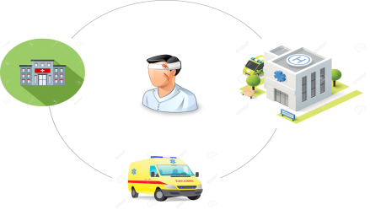
Первичная медико-санитарная помощь
ПМСП будет иметь центральную роль и координировать получение гражданами услуги ГОБМП и в системе ОСМС
координатор
мед. услуг
Пакет ГОБМП
прикрепление
прием врача ПМСП
Пакет ОСМС
(сверх ГОБМП и новые услуги)
ПАЦИЕНТ
ОРГАНИЗАЦИЯ ПМСП
ВРАЧ
ОБЩЕЙ ПРАКТИКИ
ИНФОРМАЦИЯ ПО ГРАЖДАНАМ РК, НЕ ИМЕЮЩИМ ПРИКРЕПЛЕНИЯ К ПМСП
Количество прикрепленных граждан к ПМСП - 1 168 441 человек
Не прикрепленных граждан 19 756 человек
ОСНОВНЫЕ ПРИЧИНЫ:
граждане, которые не проживают, но числятся в базе данных ГБДФЛ
(при подворовом обходе выясняется, что прописан по данному адресу, но не проживает, либо умерли, либо выехали на ПМЖ);
граждане, которые отказались от прикрепления
7

Slide 8

Готовность медицинских организации к ОСМС
Готовность МИС
31 ОРГАНИЗАЦИИ ЗДРАВООХРАНЕНИЯ
93 ОРГАНИЗАЦИИ ЗДРАВООХРАНЕНИЯ
100%
100%
31 ВНЕДРЕНО
93 ВНЕДРЕНО
Оснащение компьютерной техникой и обеспечение доступом к сети Интернет
Интеграция с ИС МЗРК, Сактандыру
ФИНАНСИРОВАНИЕ МО ПО ГОРОДУ НУР-СУЛТАН
Заключение договоров на оказание ГОБМП и ОСМС в 2020 году
Виды услуг | Государственные | Частные | Республиканские | Всего МО
 |  |  |  | 93
АПО |  |  |  | 31
КДУ |  |  |  | 36
СЗП |  |  |  | 63
СП |  |  |  | 23
Общая сумма заключенных
договоров 126 225,0 млн. тг.
31 (33%)
62 (67%)
16 (52%)
15 (48%)
17 (47%)
15 (42%)
4 (11%)
⬆ сумма финансирования на 38,5%
(2019 г – 91 862,6 млн. тг)
22 (35%)
38 (60%)
3 (5%)
8 (35%)
11 (48%)
4 (17%)
8
8

Slide 9
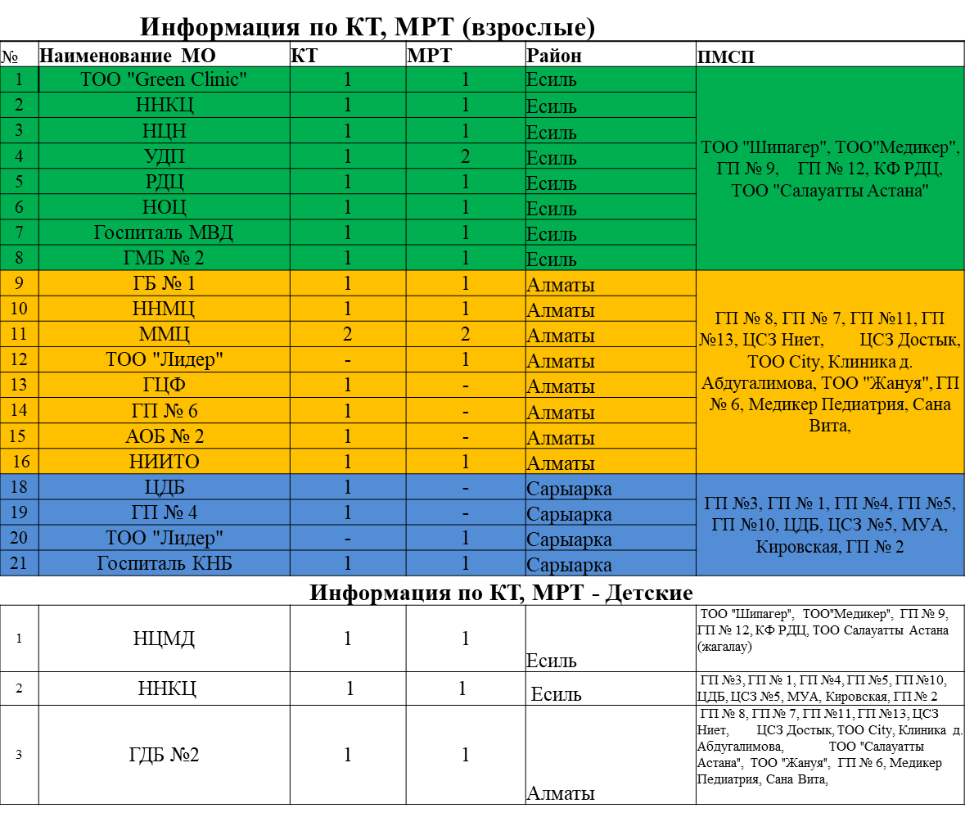
Готовность медицинских организации к ОСМС
Восстановительное лечение и медицинская реабилитация – 7,6 млрд. тг.
Для оказания услуг реабилитации 1 и 2 этапа на уровне стационаров открыты 159 коек, в АПО для 3 этапа развернуты 142 койки.
Консультативно-диагностическая помощь – 11,4 млрд.тг.
В городе Нур-Султан имеется 17 аппаратов КТ, 19 аппаратов МРТ;
В 2020 году на обеспечение населения дорогостоящими услугами в рамках ОСМС выделено - 2 448 380 тыс.тг;
В 2019 году общая сумма на дорогостоящие услуги составляло - 337 080 тыс.тг.
9
9
 | Информация по КТ, МРТ (взрослые)
№ | Наименование МО | КТ | МРТ | Район | ПМСП
1 | ТОО "Green Clinic" | 1 | 1 | Есиль | ТОО "Шипагер", ТОО"Медикер", ГП № 9, ГП № 12, КФ РДЦ, ТОО "Салауатты Астана"
2 | ННКЦ | 1 | 1 | Есиль
3 | НЦН | 1 | 1 | Есиль
4 | УДП | 1 | 2 | Есиль
5 | РДЦ | 1 | 1 | Есиль
6 | НОЦ | 1 | 1 | Есиль
7 | Госпиталь МВД | 1 | 1 | Есиль
8 | ГМБ № 2 | 1 | 1 | Есиль
9 | ГБ № 1 | 1 | 1 | Алматы | ГП № 8, ГП № 7, ГП №11, ГП №13, ЦСЗ Ниет, ЦСЗ Достык, ТОО City, Клиника д. Абдугалимова, ТОО "Жануя", ГП № 6, Медикер Педиатрия, Сана Вита,
10 | ННМЦ | 1 | 1 | Алматы
11 | ММЦ | 2 | 2 | Алматы
12 | ТОО "Лидер" | - | 1 | Алматы
13 | ГЦФ | 1 | - | Алматы
14 | ГП № 6 | 1 | - | Алматы
15 | АОБ № 2 | 1 | - | Алматы
16 | НИИТО | 1 | 1 | Алматы
18 | ЦДБ | 1 | - | Сарыарка | ГП №3, ГП № 1, ГП №4, ГП №5, ГП №10, ЦДБ, ЦСЗ №5, МУА, Кировская, ГП № 2
19 | ГП № 4 | 1 | - | Сарыарка
20 | ТОО "Лидер" | - | 1 | Сарыарка
21 | Госпиталь КНБ | 1 | 1 | Сарыарка
 | Информация по КТ, МРТ - Детские
1 | НЦМД | 1 | 1 | Есиль | ТОО "Шипагер", ТОО"Медикер", ГП № 9, ГП № 12, КФ РДЦ, ТОО Салауатты Астана (жагалау)
2 | ННКЦ | 1 | 1 | Есиль | ГП №3, ГП № 1, ГП №4, ГП №5, ГП №10, ЦДБ, ЦСЗ №5, МУА, Кировская, ГП № 2
3 | ГДБ №2 | 1 | 1 | Алматы | ГП № 8, ГП № 7, ГП №11, ГП №13, ЦСЗ Ниет, ЦСЗ Достык, ТОО City, Клиника д. Абдугалимова, ТОО "Салауатты Астана", ТОО "Жануя", ГП № 6, Медикер Педиатрия, Сана Вита,

Slide 10
Актуальность внедрения ОСМС с 2020 года
Ожидаемый эффект от своевременного внедрения ОСМС
Увеличение объемов медицинской помощи, в т.ч. в 3 раза консультативной и диагностической помощи, в 2,7 раза реабилитационной и восстановительной помощи, в 2,3 раза стоматологической помощи, ВТМУ более чем в 2 раза
Ежегодное увеличение заработной платы врачей до 30% (в 2020 г. средняя зарплата - 261 тыс. тг.)
Рост тарифов, включающий расходы на обновление основных средств
Развитие инфраструктуры, включая повышение уровня оснащенности медтехникой организаций здравоохранения до 90%, обновление изношенной медтехники
Снижение в среднем расходов населения на медицинскую помощь в два раза

Slide 11






Дефицит кадров
Обучено более 2 тыс. медработников:
747 врачи
1360 СМР
188 адмперсонал
T
Повышение
зарплаты до 30%
217 дефицит кадров
ПОВЫШЕНИЯ КВАЛИФИКАЦИИ
Медицинские работники повысили свою квалификацию в ведущих клиниках Швейцарии, Германии, Южной Кореи, Израиля по онкологии, акушерству и гинекологии, анестезиологии и реаниматологии, травматологии, нейрохирургии, оториноларингологии, хирургии, комбустиологии, трансфузиологии.

Slide 12
Электронная очередь
Для посетителя
Бизнес-процесс
Как все работает?
7
1
Изменение стандартов
Анализ статистики за большой период позволит комплексно подойти к оптимизации стандартов приема
Посетитель берет талон
С помощью терминала или мобильного приложения.
7
6
1
6
5
2
2
Контроль качества
В случаи выявления нарушений оказания услуг, придет уведомление ответственному сотруднику
4
Проходит в зону
ожидания
И ожидает приглашения на информационном экране или персональном табло оператора
3
5
4
3
Статистика и мониторинг
Данные в режиме реального времени передаются в ситуационный центр
Оценка приема
Посетитель может оценить работу сотркдника с помощью терминала оценки качества
Сотрудник вызывает посетителя
С помощью программы установленной на компьютер или планшет

Slide 13



Мобильное приложение
Для руководителя
Запись на прием к врачу
Вызов врача на дом
Проверка мед.справок
Медицинские организации на карте
Статус прикрепления к поликлинике
Рецепты
Больничные листы
Лабораторные исследования
Дневник наблюдения
Тревожная кнопка
Мои записи
Мои направления
QR на мед.справках

Slide 14
Ожидаемые результаты внедрения новой модели ГОБМП и пакета ОСМС
Новая модель ГОБМП
Пакет ОСМС (для застрахованных)
Помощь при экстренных и неотложных состояниях для КАЖДОГО ЧЕЛОВЕКА
    Контроль над заболеваниями, значимыми для ВСЕГО ОБЩЕСТВА
Медицинская помощь улучшающая качество жизни КАЖДОГО ЧЕЛОВЕКА
Основа для здоровья БУДУЩЕГО ПОКОЛЕНИЯ
ДЛЯ ГРАЖДАН
Существенное повышение доступности:
  консультативно-диагностической помощи;
  реабилитационной и восстановительной помощи
  амбулаторно-лекарственного обеспечения
Снижение «карманных» расходов за медицинские услуги
Формирование навыков самоконтроля состояния здоровья
Повышение информированности граждан о собственных правах и обязанностях в вопросах ГОБМП и ОСМС
ДЛЯ
МЕДИЦИНСКИХ ОРГАНИЗАЦИЙ
Повышение прозрачности рынка медицинских услуг
Понятность и предсказуемость политики
Усиление конкуренции между участниками рынка
Повышение тарифов на медицинские услуги, включая расходы на обновление основных средств
ДЛЯ ГОСУДАРСТВА
Определены четкие пределы обязательств государства
Повышение эффективности медицинской помощи за счет
  влияния на показатели смертности и инвалидизации населения от основных хронических неинфекционных заболеваний;
  повышения доступности более экономичной и малозатратной стационарозамещающей помощи
Полный охват населения минимальным объемом медицинской помощи
Затраты на ГОБМП в 2020 году:
51,2 тыс. тг. на 1 чел.
Затраты на ОСМС в 2020 году:
41,0 тыс. тг. на 1 застрахованного чел.
Увеличение расходов на 1 человека с 52,5 тыс. тг. до 92,2 тыс. тг. (рост на 76%)
* Новая модель соответствует принципам ВОЗ по Всеобщему охвату услугами здравоохранения
14

Slide 15
Спасибо за внимание!

